Slide 5
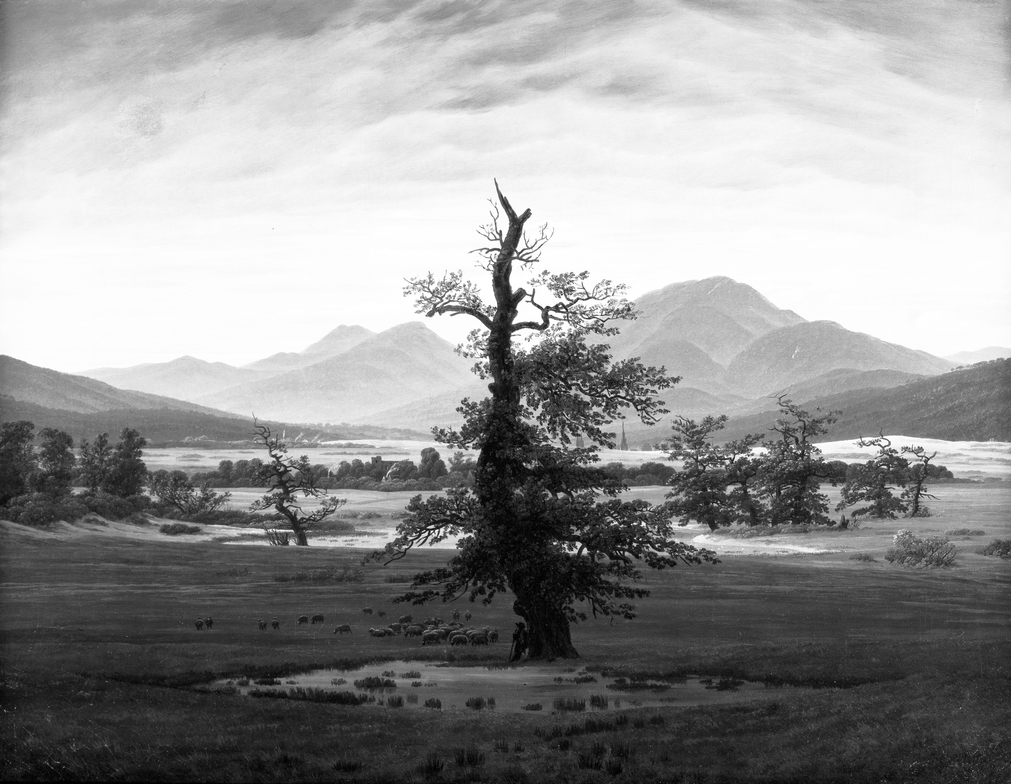

Slide 7
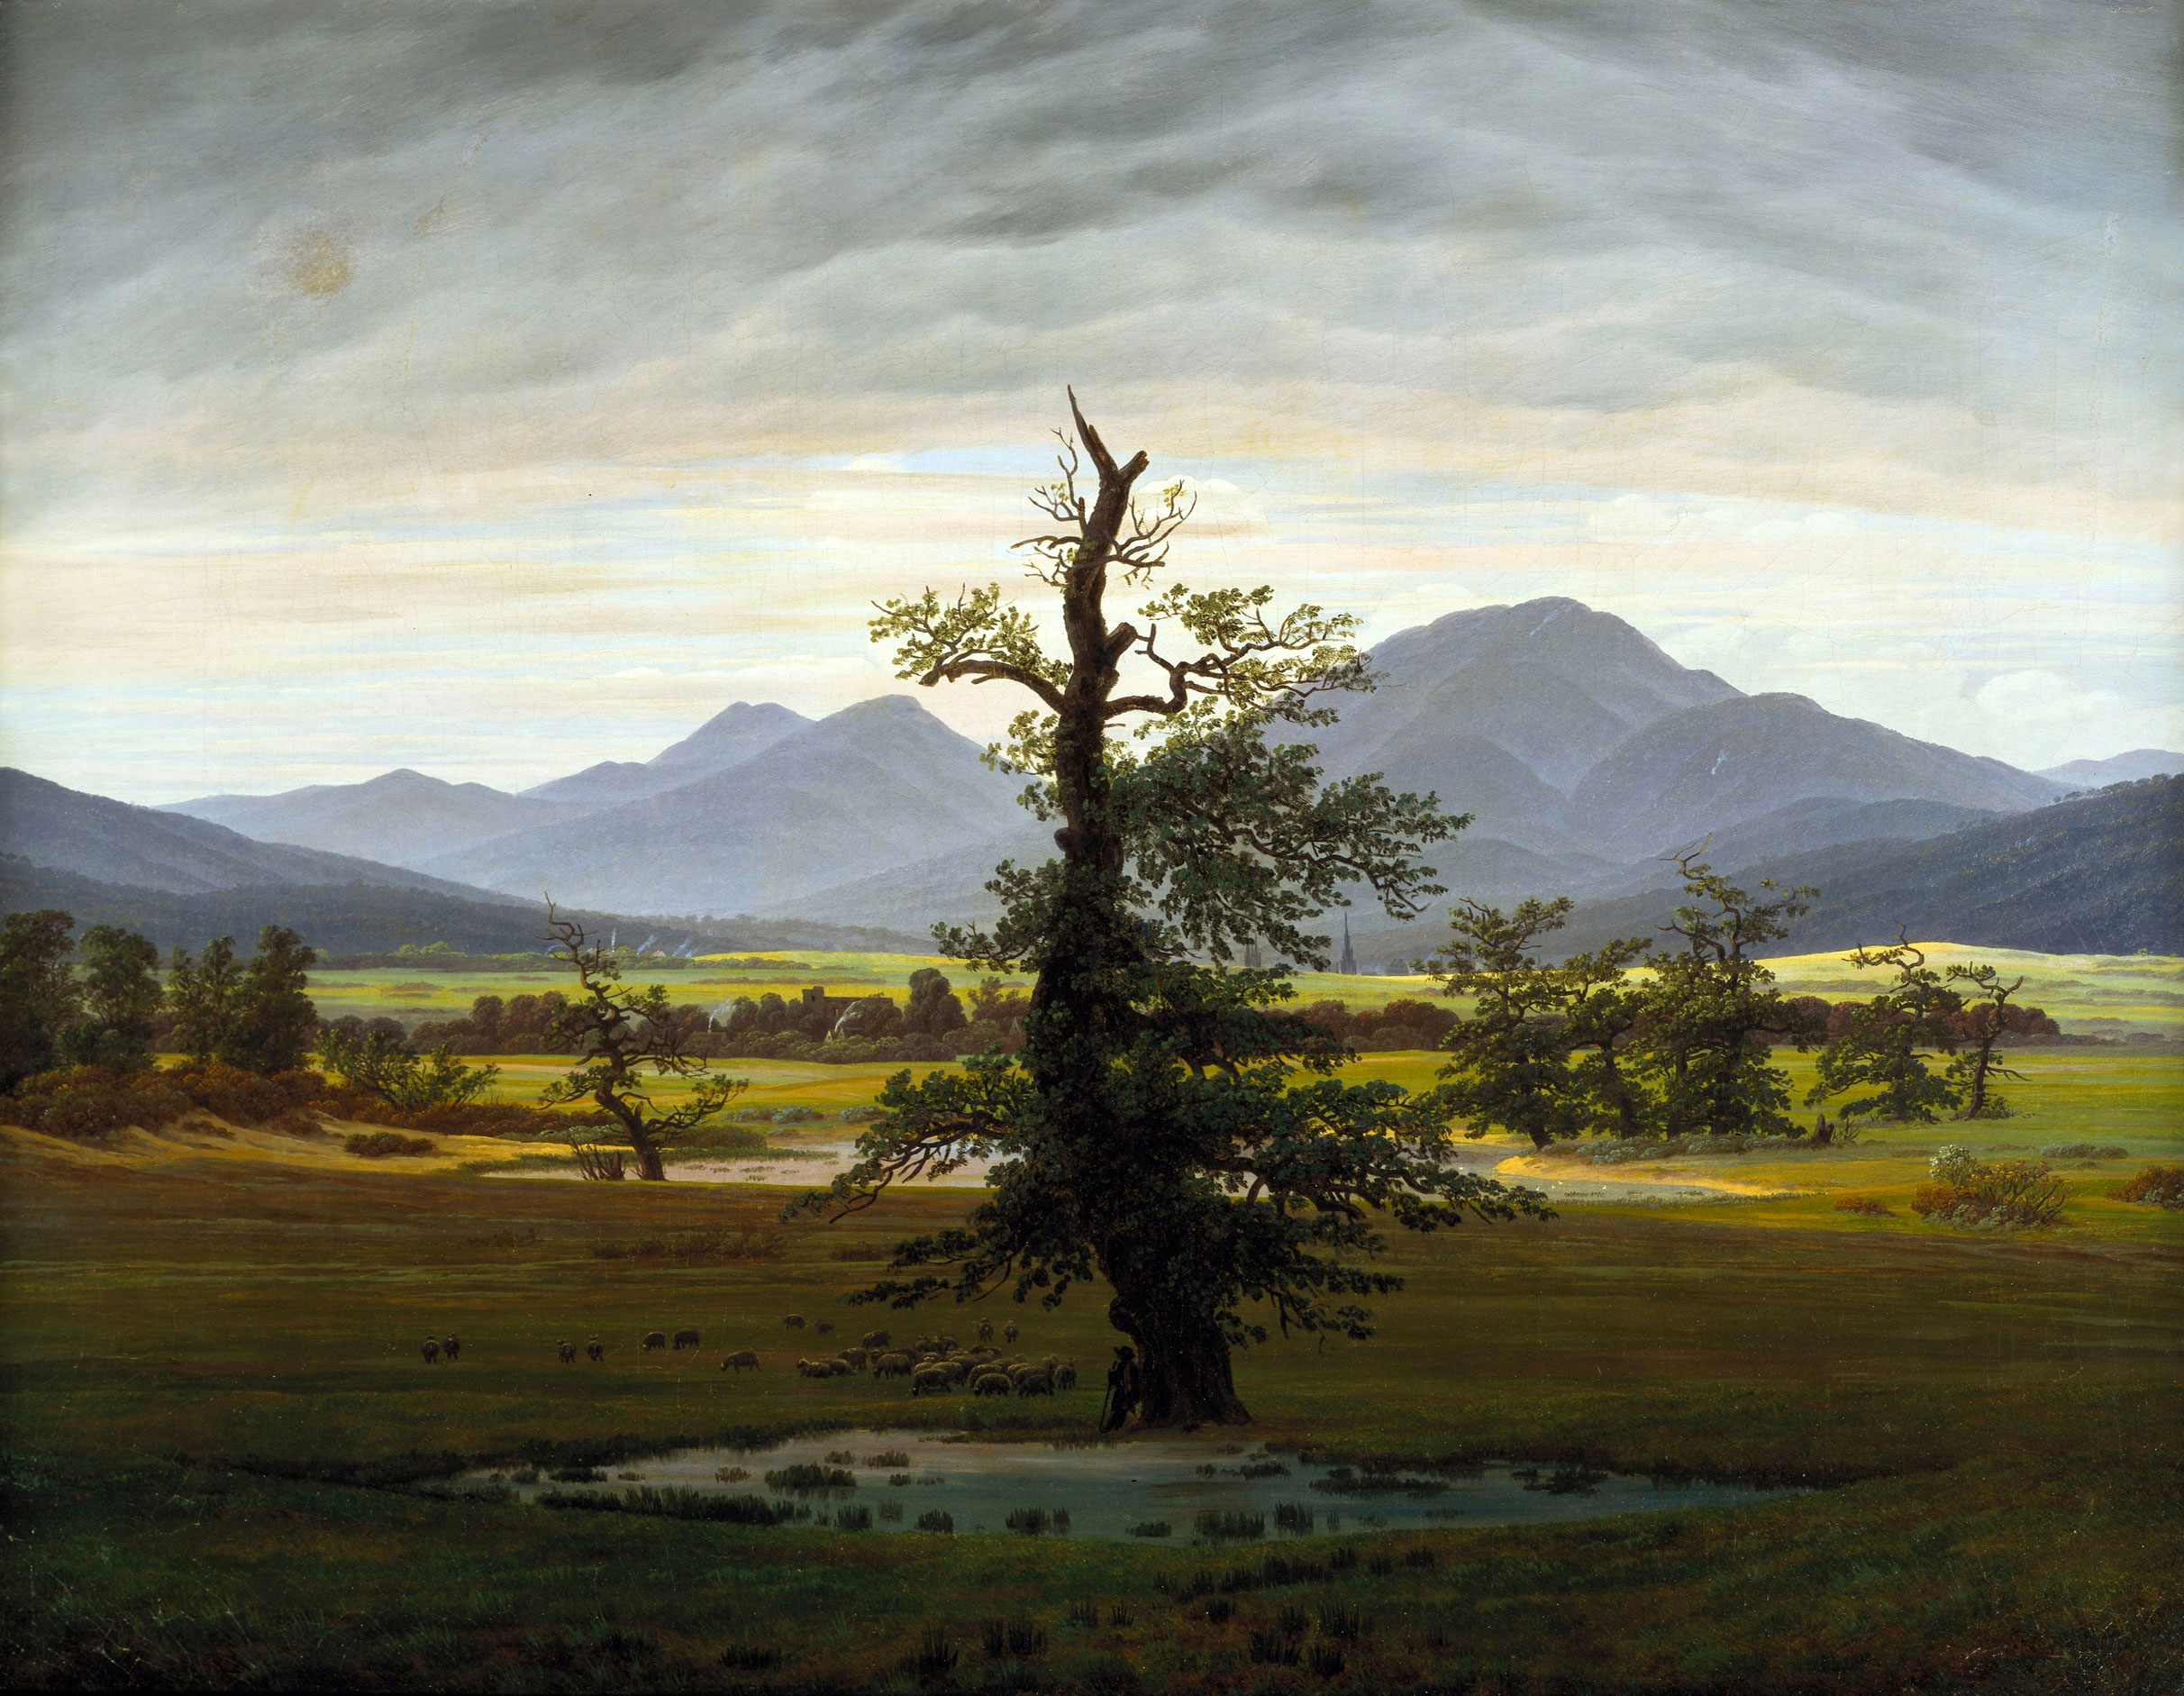

Slide 9
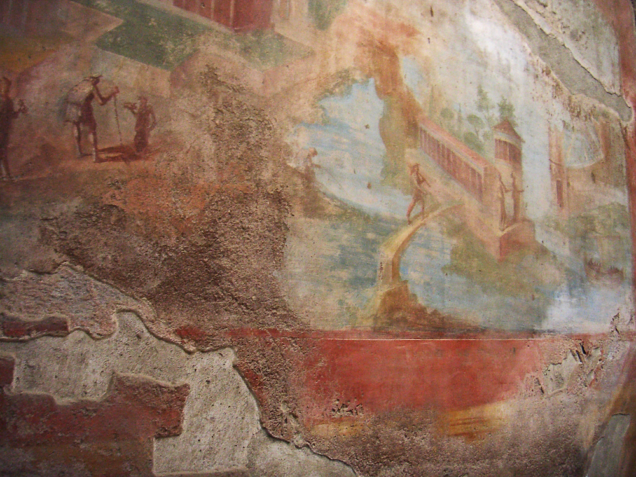

Slide 10
Notes:
Linien, die in Wirklichkeit parallel sind, sind auch auf der Darstellung parallel!!!

Slide 11
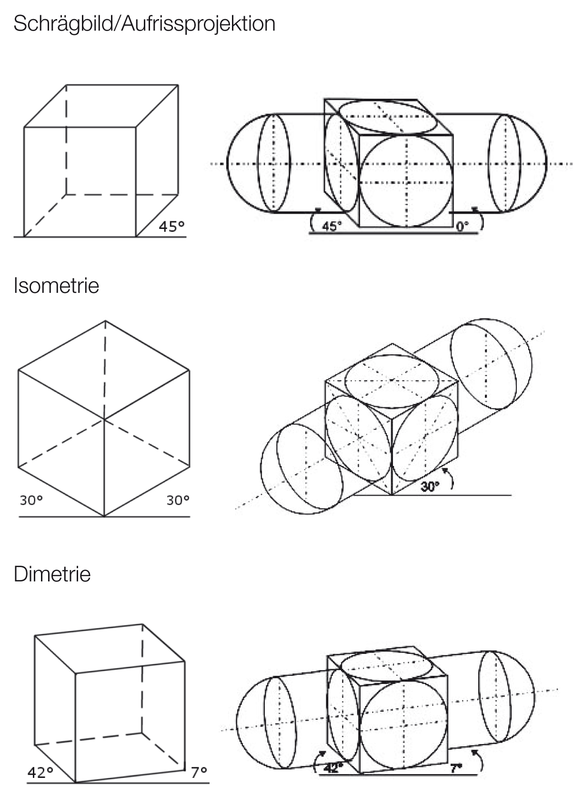
Notes:
Die unterschiedlichen Darstellungsformen eigenen sich je nach dem, was auf dem Bild wichtig ist.
- Schrägbild: Wenn vorallen Vorderseite gezeigt werden soll (50% Verkürzung)
- Isometrie: Wenn Wesentliches in drei gleichwertigen Ansichten gezeigt werden soll (keine Verkürzung)
- Dimetrie: Vorderansicht betont, wirkt räumlich durch leichte Drehung (50% Verkürzung)

Slide 12
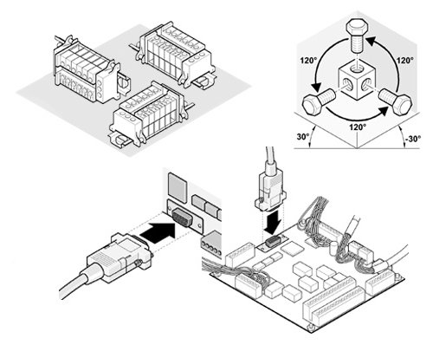

Slide 13
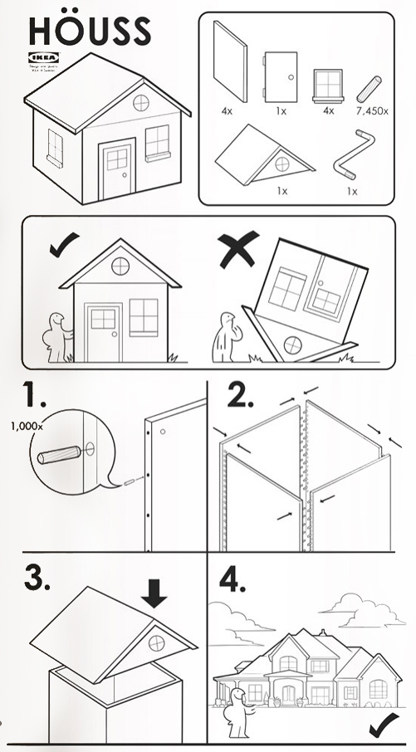
Notes:
Ikea-Karrikatur

Slide 15
Notes:
Die unterschiedlichen Darstellungsformen eigenen sich je nach dem, was auf dem Bild wichtig ist.
- Schrägbild: Wenn vorallen Vorderseite gezeigt werden soll (50% Verkürzung)
- Isometrie: Wenn Wesentliches in drei gleichwertigen Ansichten gezeigt werden soll (keine Verkürzung)
- Dimetrie: Vorderansicht betont, wirkt räumlich durch leichte Drehung (50% Verkürzung)

